Slide 1

Tot 10 tellen in geloof
-samen oefenen om leerling van Jezus te zijn-
STAP 6
Pleeg
geen
moord
Tot tien tellen

Slide 2
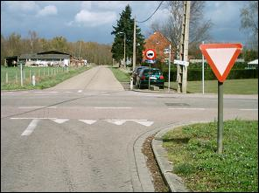
Niemand van ons is een moordenaar (waarschijnlijk)
Sommigen
zijn wel
veroordeeld
vanwege
‘dood door
schuld’.

Slide 3

PLEEG GEEN MOORD
Het gaat dus in dit gebod niet alleen om doodslag?
Nee. Door de doodslag te verbieden leert God ons ook dat Hij afgunst, haat, toorn en wraak als de wortel van deze zonde haat en dat dit alles voor Hem doodslag is.
Zondag 40 H.C. vr+a 106

Slide 4
PLEEG GEEN MOORD
Maar is het genoeg dat wij onze naaste, zoals gezegd, niet doden?
Nee. Want terwijl God afgunst, haat en toorn verbiedt, gebiedt Hij dat wij onze naaste liefhebben als onszelf, jegens hem geduldig, vredelievend, zachtmoedig, barmhartig en vriendelijk zijn, zijn schade zoveel mogelijk voorkomen en dat wij ook onze vijanden goeddoen. Zondag 40 H.C. vr+a 107

Slide 5
LEVENSMOTTO van een christen
God heb ik lief!
Daarom wil ik als kind van God
gehoorzaam zijn aan al zijn geboden,
in alle omstandigheden op Hem vertrouwen
en in alle situaties Jezus volgen.

Slide 6
Heb EERBIED voor het LEVEN
- van de ander
- van jezelf
- zoals God

Slide 7
Heb EERBIED voor je eigen LEVEN
- stel de Heer, je God, niet op de proef

Slide 8
Heb EERBIED voor je eigen LEVEN
- stel de Heer, je God, niet op de proef
- geen zelfvernedering en verachting van het lichaam

Slide 9
Heb EERBIED voor andermans LEVEN
- begint al vroeg
- vraagt om vertrouwen

Slide 10
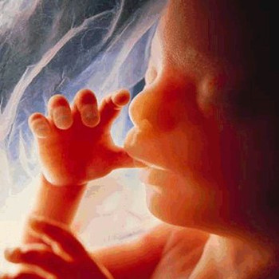
Heb EERBIED voor het ongeboren
LEVEN
- NIPT-test
- 20-weken-echo

Slide 11
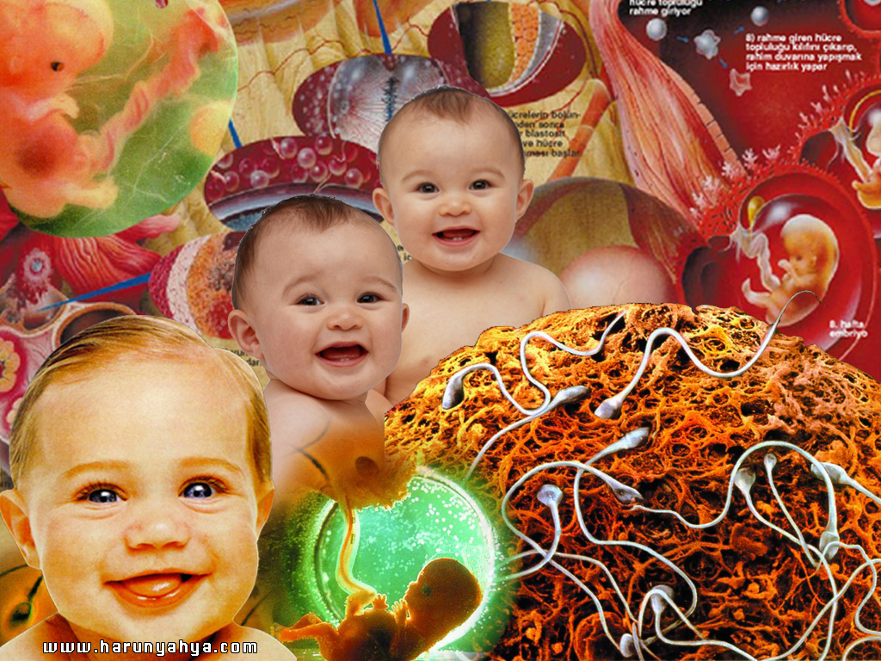
Voordat je verwekt werd,
kende ik je al. Jeremia 1:5

Slide 12
Als iemand zegt: ‘Ik heb God lief’, maar hij haat zijn broeder of zuster, is hij een leugenaar. Want iemand kan onmogelijk God, die hij nooit gezien heeft, liefheb-ben als hij de ander, die hij wel ziet, niet liefheeft. We hebben dan ook dit gebod van Hem gekregen: wie God liefheeft, moet ook de ander liefhebben.
1 Johannes 3 vers 20 – 21

